Slide 1
FGSM

Slide 2

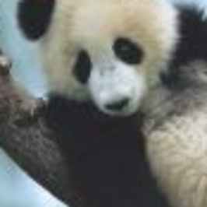
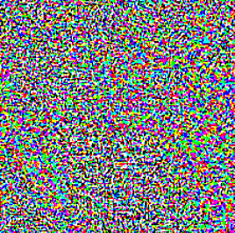
a^{[1]}₁
a^{[2]}₁
a^{[3]}₁
a^{[1]}₂
a^{[2]}₂
a^{[3]}₂
1.计算损失
a^{[3]}₁
a^{[1]}₃
a^{[2]}₃
a^{[3]}₃
训练好的分类网络输出每个类别的概率
正确标签
初始图像
a^{[1]}_{n}
a^{[2]}_{n}
a^{[3]}_{n}
2. 根据损失计算图像的梯度 正常:判断图像朝那个方向更新能够让损失最小化 对抗扰动:判断图像朝那个方向更新能够让损失最大化 生成噪声图像
训练好的分类网络
*
3.按照𝜀 的比例将生成的噪声加到原图上

Slide 3
PGD

Slide 4

FGSM 干净图像仅通过一次前项-反向过程更新
PGD 干净图像经过多次前项-反向过程更新 干净图像第一步根据噪声y1生成对抗图像x1 x1在根据第二次前项-反向过程得到y2， x1+y2=x3 如此循环
提出了对抗训练，使用对抗样本来训练模型，提高模型鲁棒性

